Slide 1


HEF-050 · MISSION 01 / 10
Le rôle d'un système d'exploitation
Entre tes programmes et le matériel, il y a un chef d'orchestre : le système d'exploitation.
Badge : Directeur d'orchestre
65 min · intermédiaire
Notes:
Mission 1 — Le rôle d'un système d'exploitation. Durée conseillée : 65 minutes. Guide : Kodi. Annoncer la mission, le badge à gagner et le plan.

Slide 2
L'histoire
L'histoire
Kodi lance en même temps un navigateur, un éditeur, un lecteur de musique et un serveur de test. Chacun croit avoir toute la mémoire et tout le processeur pour lui. Pourtant, la machine ne plante pas.
« Quelqu'un organise tout ça, dit Sam. Il distribue le temps du processeur, la mémoire, l'accès aux disques, et il empêche chaque programme de marcher sur les plates-bandes des autres. C'est le système d'exploitation. »
Dans cette mission, tu découvres ce que fait réellement un système d'exploitation et pourquoi on ne peut pas s'en passer.

Slide 3
À la fin, je serai capable de…
Ta mission
1
énoncer les trois rôles d'un système d'exploitation
2
distinguer noyau, espace utilisateur et applications
3
expliquer les modes utilisateur et noyau
4
expliquer ce qu'est un appel système et en donner des exemples
5
dire comment un programme demande un service au noyau
Notes:
Reprendre chaque point à voix haute.

Slide 4
Défi d'échauffement
Défi d'échauffement
Un immeuble partage un seul ascenseur, une seule chaudière et une seule connexion internet entre 20 appartements. Quelles règles faut-il pour que ça marche (tour de rôle, droits d'accès, protection) ? Qui fait respecter ces règles ? Que se passerait-il sans règles ?

Slide 5
Les trois rôles
Le concept
Rôle | Explication | Exemple
Gestionnaire de ressources | partage CPU, mémoire, disques, réseau entre les programmes | l'ordonnanceur donne le CPU à tour de rôle
Abstraction | cache la complexité du matériel derrière des interfaces simples | « fichier » au lieu de « secteurs du disque »
Protection | empêche un programme de nuire aux autres ou au système | un programme ne peut pas lire la mémoire d'un autre
Le noyau (kernel)
Le noyau est le cœur du système : il tourne avec tous les privilèges et contrôle le matériel. Autour de lui : les bibliothèques système, les outils (shell, commandes) et les applications.

Slide 6
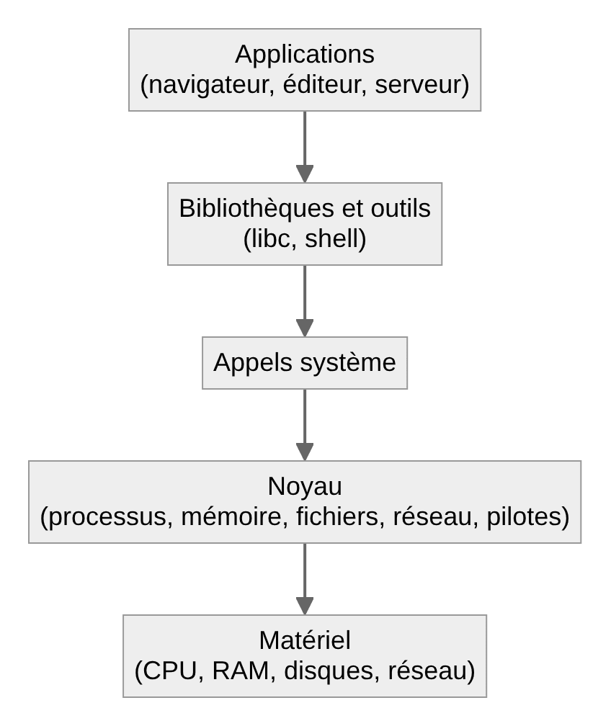
Le noyau (kernel) (suite)
Le concept

Slide 7
Le noyau (kernel) (suite)
Le concept
Description du schéma : cinq couches empilées. Les applications passent par des bibliothèques et des outils, qui font des appels système vers le noyau. Le noyau dialogue avec le matériel.
Mode utilisateur et mode noyau
Le processeur a (au moins) deux niveaux de privilège :
Mode | Peut faire | Qui l'utilise
Utilisateur | calculer, accéder à sa propre mémoire | les applications
Noyau | tout : accéder au matériel, à toute la mémoire | le noyau uniquement
Une application ne peut pas lire un disque directement. Elle demande au noyau.

Slide 8
L'appel système
Le concept
Un appel système (system call) est la porte d'entrée vers le noyau. Le programme prépare une demande, exécute une instruction spéciale, le processeur passe en mode noyau, le noyau fait le travail, puis rend la main.
Besoin | Appel système typique (Linux)
Ouvrir un fichier | open
Lire / écrire | read, write
Créer un processus | fork, execve
Allouer de la mémoire | mmap, brk
Obtenir l'identifiant du processus | getpid

Slide 9
L'appel système (suite)
Le concept
Besoin | Appel système typique (Linux)
Se terminer | exit
Chaque appel système a un coût (changement de mode), ce qui explique l'intérêt du regroupement vu dans la mission « Stockage » du module précédent.
Les systèmes courants
Linux, macOS et Windows ont des noyaux différents mais des rôles identiques. Linux est un noyau libre, utilisé dans la plupart des serveurs et dans Android.
Observer un appel système en Python

Slide 10
Observer un appel système en Python (suite)
Le concept
import os
print("PID du processus :", os.getpid()) # appel système getpid
print("PID du parent :", os.getppid()) # appel système getppid
print("Répertoire courant :", os.getcwd()) # appel système getcwd
print("Système :", os.name)
Sous Linux, l'outil strace permet de voir les appels système d'un programme :
strace -c python3 -c "print('bonjour')"
🧠 Astuce : quand un programme est « lent », se demander combien d'appels système il fait et ce qu'ils coûtent.

Slide 11
Exemple pas à pas
Exemple pas à pas
Problème : comprendre pourquoi une simple écriture traverse plusieurs couches.
Le programme Python :
import os, tempfile
with tempfile.TemporaryDirectory() as d:
with open(os.path.join(d, "note.txt"), "w") as f:
f.write("Bonjour le noyau")
print(os.path.getsize(os.path.join(d, "note.txt")), "octets écrits")
Ce qui se passe, couche par couche :
Le programme Python appelle open et write (fonctions de la bibliothèque standard).
La bibliothèque C traduit ces demandes en appels système openat et write.
Le processeur passe en mode noyau.

Slide 12
Exemple pas à pas (suite)
Exemple pas à pas
Le noyau vérifie les droits, trouve où écrire dans le système de fichiers, et demande au pilote du disque d'écrire.
Le noyau repasse en mode utilisateur et le programme continue.
À retenir : le programme n'a jamais touché le disque. Il n'en a pas le droit. Il a seulement fait des demandes que le noyau a vérifiées et exécutées.
import os, time
debut = time.perf_counter()
for _ in range(100_000):
os.getpid()
duree = time.perf_counter() - debut
print(f"{duree / 100_000 * 1e9:.0f} ns par appel (ordre de grandeur)")

Slide 13
À toi, avec aide
À toi, avec aide
Voici cinq actions. Pour chacune, dis si elle nécessite un appel système et lequel (de façon générale) :
Action | Appel système ? | Lequel ?
Additionner deux variables | ? | ?
Lire un fichier | ? | ?
Afficher du texte à l'écran | ? | ?
Demander la liste des fichiers d'un dossier | ? | ?
Calculer la racine carrée d'un nombre | ? | ?

Slide 14
Indices progressifs
À toi, avec aide · réponse
Indice 1
Une opération purement calculatoire se fait entièrement dans le CPU.
Indice 2
Tout ce qui touche un fichier, l'écran ou le réseau passe par le noyau.
Indice 3
Lister un dossier demande au noyau de lire la structure du système de fichiers.
Notes:
Laisser les apprenants chercher avant de révéler cette réponse.

Slide 15
Réponse
À toi, avec aide · réponse
Action | Appel système ? | Lequel ?
Additionner deux variables | non | : (calcul pur)
Lire un fichier | oui | open, read, close
Afficher du texte | oui | write (vers la sortie standard)
Lister un dossier | oui | openat + getdents (sous Linux)
Racine carrée | non | : (instruction du CPU ou bibliothèque)
Notes:
Laisser les apprenants chercher avant de révéler cette réponse.

Slide 16
À toi, en solo
À toi, en solo
Écris un programme qui mesure le coût d'un appel système (par exemple os.getpid) et le compare au coût d'une opération simple (une addition) :
mesure 200 000 appels de chaque ;
affiche le rapport entre les deux ;
explique le résultat en 3 phrases en utilisant les notions de mode utilisateur et noyau.

Slide 17
Pistes de correction
À toi, en solo · réponse
import os, time
N = 200_000
t = time.perf_counter()
for _ in range(N):
os.getpid()
appel = (time.perf_counter() - t) / N
t = time.perf_counter()
x = 0
for _ in range(N):
x = x + 1
addition = (time.perf_counter() - t) / N
print(f"appel système : {appel * 1e9:.0f} ns ; addition : {addition * 1e9:.0f} ns
; rapport ≈ {appel / addition:.1f}")
Notes:
Laisser les apprenants chercher avant de révéler cette réponse.

Slide 18
Pistes de correction (suite)
À toi, en solo · réponse
L'appel système doit changer de mode (utilisateur → noyau → utilisateur), ce qui coûte plus qu'une addition. Le rapport mesuré en Python est modeste car l'interpréteur Python ajoute lui-même beaucoup de travail à chaque opération ; en langage compilé, l'écart est bien plus grand. L'enseignement reste : regrouper les appels système quand c'est possible.
Notes:
Laisser les apprenants chercher avant de révéler cette réponse.

Slide 19
Pièges classiques
Pièges classiques
Piège | Pourquoi c'est un problème | Comment l'éviter
Confondre OS et noyau | L'OS inclut aussi outils et bibliothèques | Noyau = cœur, OS = ensemble
Croire qu'un programme accède au matériel | Il passe toujours par le noyau | Penser en « demandes »
Ignorer le coût des appels système | Beaucoup de petits appels = lent | Regrouper les opérations
Mélanger OS et distribution | Linux est un noyau, Ubuntu une distribution | Noyau, système, distribution

Slide 20
Mini-boss
Mini-boss
Carte d'identité d'une machine. Écris un script qui affiche : le système, la version du noyau, l'architecture, le nombre de cœurs logiques, le PID du script et celui de son parent, et le nom du processus parent (si disponible sous Linux via /proc).
Puis rédige un schéma Mermaid de ce qui se passe quand ton script lit son propre code source (couches et appels système), avec sa description en texte.

Slide 21
Pistes de correction
Mini-boss · réponse
import os, platform
print("Système :", platform.system(), platform.release())
print("Architecture :", platform.machine())
print("Cœurs logiques:", os.cpu_count())
print("PID / parent :", os.getpid(), os.getppid())
try:
with open(f"/proc/{os.getppid()}/comm") as f:
print("Processus parent :", f.read().strip())
except OSError:
print("Processus parent : information non disponible sur ce système")
Le schéma doit montrer : script Python → bibliothèque → appels système openat/read/close → noyau (système de fichiers, cache de pages) → disque. Il doit être accompagné d'une phrase décrivant chaque flèche.
Notes:
Laisser les apprenants chercher avant de révéler cette réponse.

Slide 22
Quiz éclair
Quiz éclair
1. Le noyau est :
  A. le cœur du système qui contrôle le matériel
  B. une application
  C. un type de fichier
2. Un appel système permet :
  A. d'éteindre l'ordinateur
  B. à un programme de demander un service au noyau
  C. d'écrire du code plus vite
3. En mode utilisateur, un programme :
  A. peut tout faire
Notes:
Faire répondre à main levée avant de passer aux réponses.

Slide 23
Quiz éclair (suite)
Quiz éclair
  B. est plus rapide
  C. ne peut pas accéder directement au matériel
4. 🔁 Révision HEF-040, mission 09 : Un pipeline permet de :
  A. traiter plusieurs instructions à des étapes différentes
  B. augmenter la taille du cache
  C. réduire la RAM
5. 🔁 Révision HEF-040, mission 07 : Une interruption est :
  A. une panne
  B. un signal d'un périphérique vers le CPU
  C. un type de mémoire
Notes:
Faire répondre à main levée avant de passer aux réponses.

Slide 24
Réponses
Quiz éclair · réponse
A.
B.
C.
A.
B.
Notes:
Laisser les apprenants chercher avant de révéler cette réponse.

Slide 25
Je réfléchis
Je réfléchis
Quelles « règles de vie en commun » du système d'exploitation retrouves-tu dans ta vie (tour de parole, droits d'accès) ?
Pourquoi est-il bon qu'un programme défectueux ne puisse pas tout casser ?

Slide 26
À retenir
À retenir
1
L'OS gère les ressources, abstrait le matériel et protège.
2
Le noyau tourne en mode privilégié.
3
Les applications demandent via des appels système.
4
Chaque appel système a un coût.
5
Linux, macOS, Windows : mêmes rôles, noyaux différents.
Notes:
Reprendre chaque point à voix haute.

Slide 27
MISSION ACCOMPLIE
+100 XP
Badge débloqué : Directeur d'orchestre
Prochaine mission : Les processus
Notes:
Récapituler les points clés, féliciter, annoncer la suite.

